Slide 1
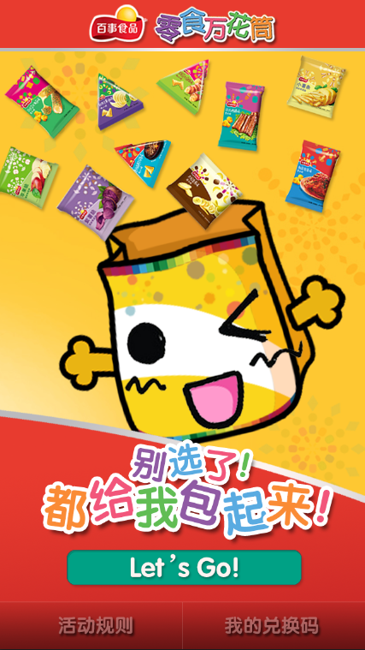
游戏开始页面
下栏含菜单栏，可查询“活动规则”和“我的兑换码”

Slide 2
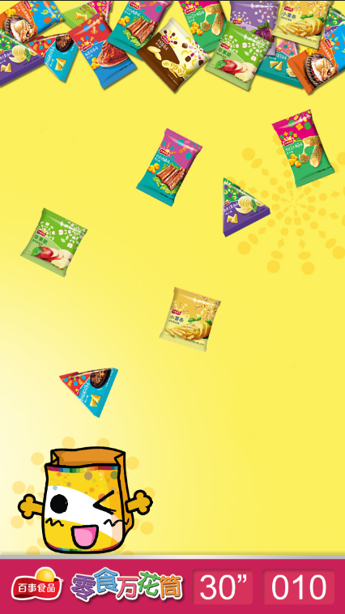
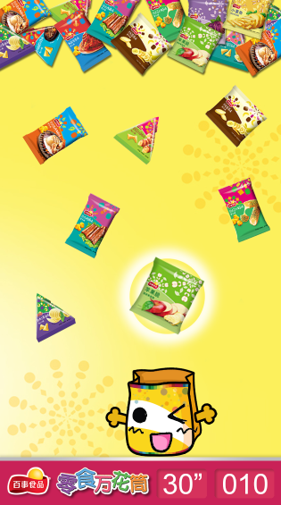
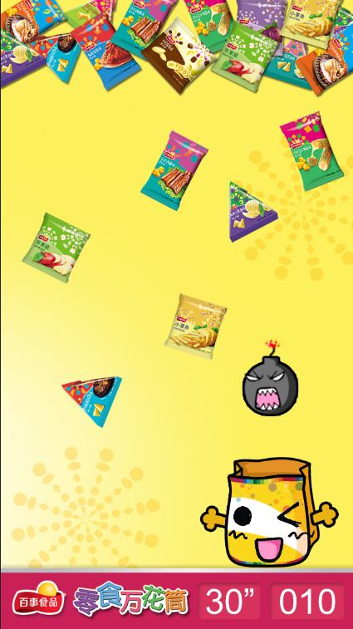
用户在30秒内，通过左右移动下方的袋子，接住掉下来的零食，获得分数。
1.普通小包装（1分）
2.重点大包装（5分）
3.炸弹（结束游戏）

Slide 3
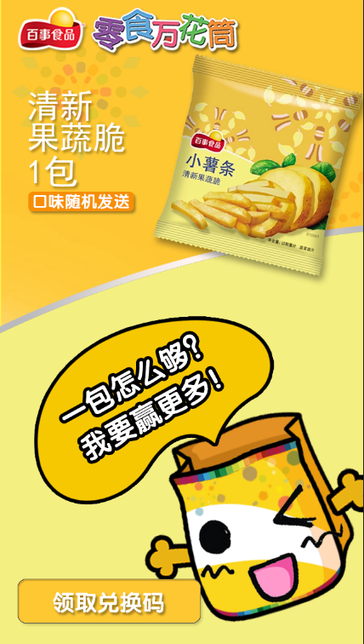
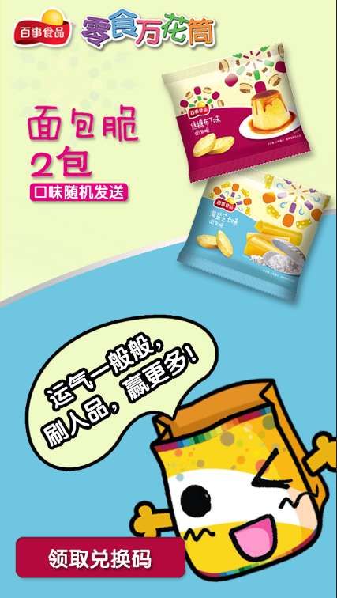


Slide 4


Slide 5
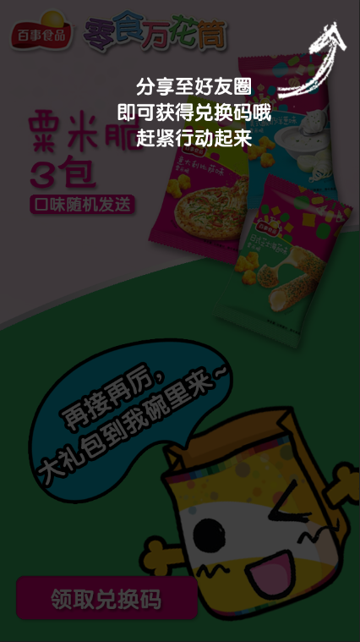
点击“领取兑换码”，提示分享至好友圈，即可领到兑换码。

Slide 6
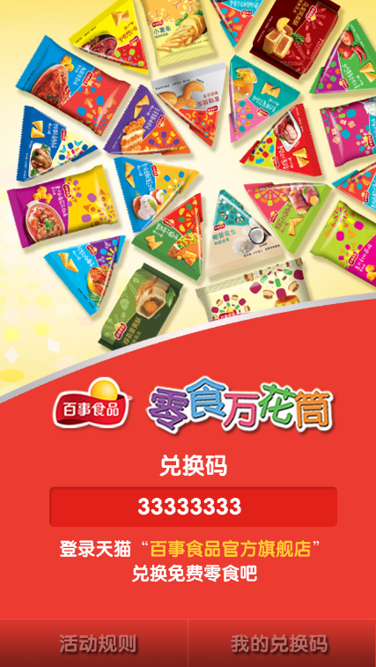
兑换码页面，提示进入天猫“百事食品官方旗舰店”进行兑换。
此页可查看“活动规则”和“我的兑换码”。

Slide 7
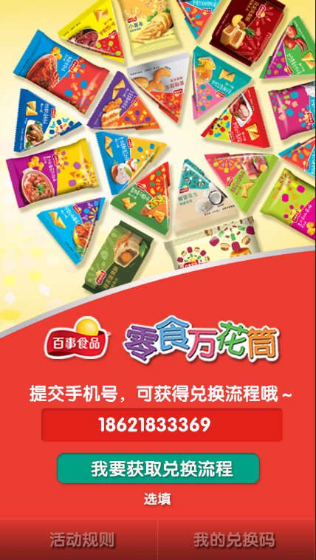
提示输入手机号，可获得兑换流程。为选填内容。
点击“我要获取兑换流程”，用户即将收到一条短信，内容包含：
恭喜你获得“零食万花筒”试吃，赶快登陆PC端，输入以下网址进行兑换吧！

Slide 8

你包了X包小零食，超过了80%的好友！
快来赢100%免费海量零食！【别选了 都给我包起来】
你包了40包小零食，离赢999元半年零食只差一小步哦~快来赢100%免费海量零食！！【别选了 都给我包起来】
用户分享出去后会产生一条分享链接，其他用户可通过分享链接进入游戏。
有两个OPTION，各放一天。

Slide 9

人均每天只能兑换三次，当超过三次时，则提示明天再来。

